Slide 1
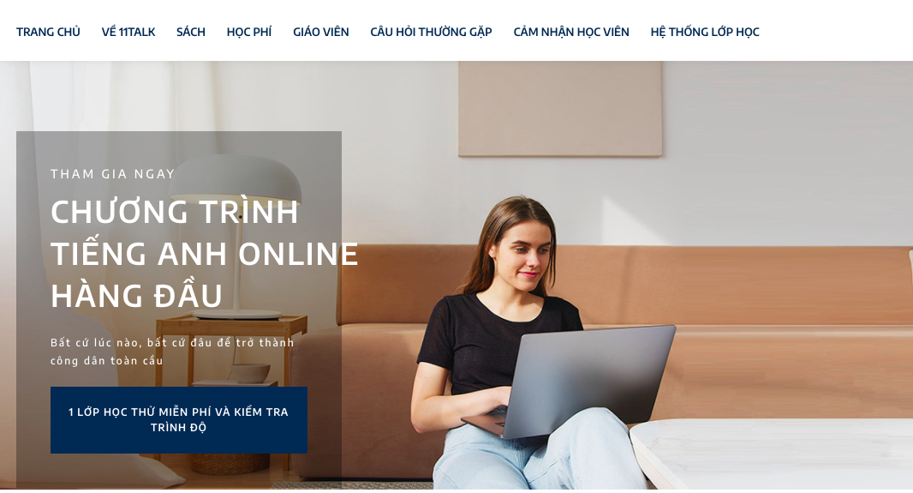
Fit the word inside the box

Slide 2
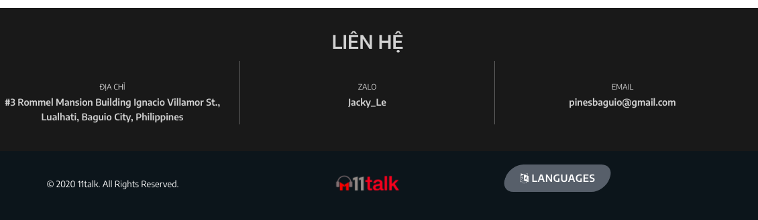
HCMC: 195 Điện Biên Phủ, Phường 15, Quận Bình Thạnh, TP.HCM
Hotline: ‭094 528 0964‬ - 093 9199 768
Email: 11talkvn@gmail.com

